Slide 1



Introdução ao Aprendizado Supervisionado
Laboratório de Fusão e Inteligência Artificial Aplicada
(LaFIAA)
Prof. Pablo Rangel
Encarregado da Divisão de Desenvolvimento, Operações e Qualidade
Coordenador do LaFIAA
Instituto de Pesquisas da Marinha

Slide 2
Neurônio Biológico
O cérebro humano como inspiração
Todo ser humano aprende a reconhecer objetos, pessoas e situações.
Como um modelo computacional pode fazer o mesmo?
Você não nasce com esse conhecimento — você observa, tenta, erra e corrige. Aos poucos, seu cérebro aprende padrões.

Slide 3
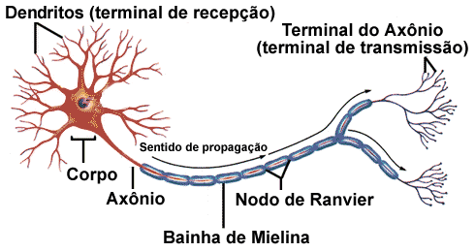
Neurônio Biológico
Dendritos recebem sinais de outros neurônios
Neurônio agrega os sinais recebidos de todos os neurônios
Axônio transmite impulso se limiar for superado

Slide 4
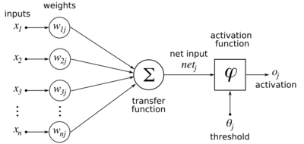
Neurônio Artificial (McCulloch & Pitts, 1943)
Na década de 1940, McCulloch e Pitts propuseram um modelo matemático do neurônio.
Já nos anos 1950, Frank Rosenblatt criou o Perceptron, o primeiro modelo de rede capaz de aprender tarefas simples.

Slide 5
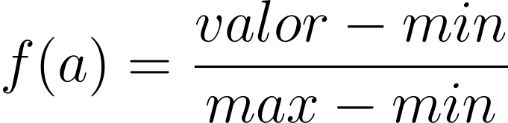
Representação de Entradas e Atributos
Entradas são um conjunto de atributos (a) que você deseja que uma rede neural aprenda.
Por exemplo, você gostaria de aprender sobre o perfil socioeconômico de uma população. A amostra pode ter como base o salario bruto e a idade.
Como estão em domínio de valores distintos, os atributos das amostras são convertidas para um intervalo entre 0 e 1

Slide 6
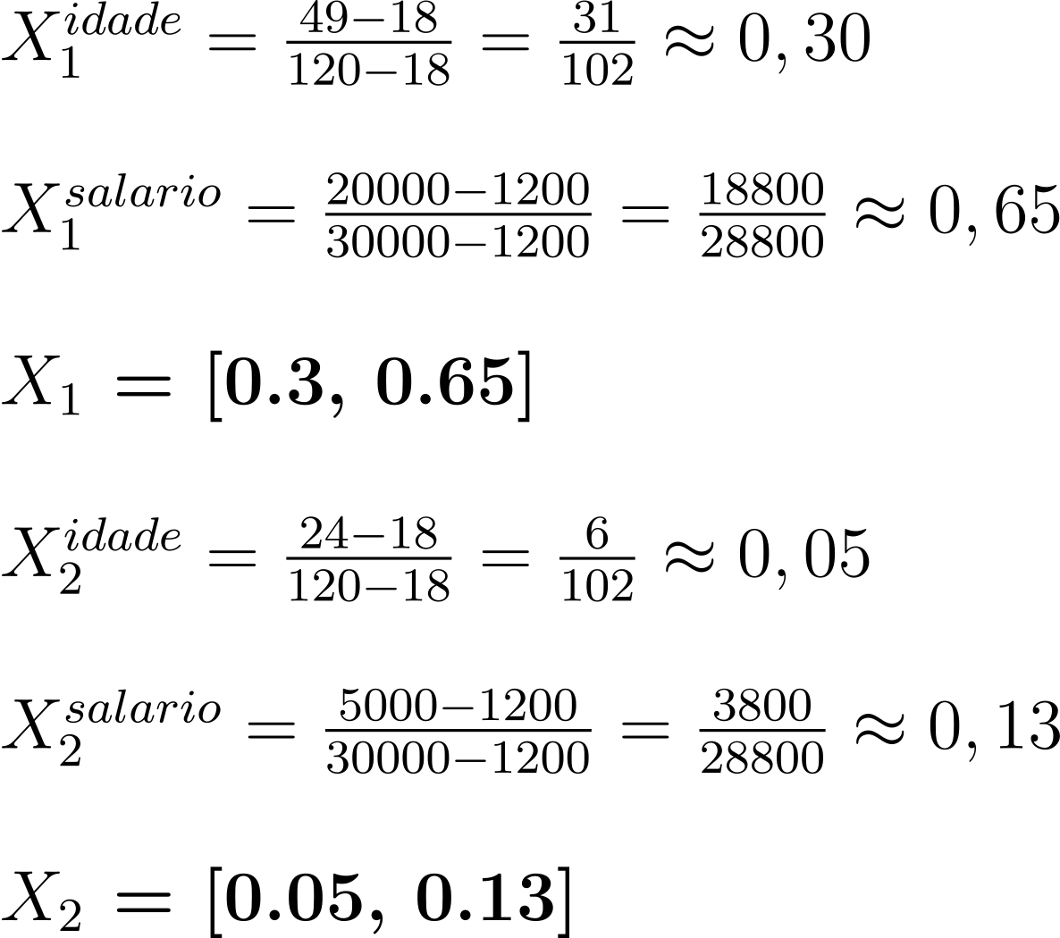
Representação de Entradas e Atributos
Seja Pessoa 1 $x_{1}$ e Pessoa ${2 x}_{2}$ .
Seja Pessoa 1 𝑥_1 e Pessoa 〖2 𝑥〗_2 .
Convertemos os atributos utilizando o método Min-Max.
$x_{1}$ possui 49 anos e salário de R$ 20.000,00.
𝑥_1 possui 49 anos e salário de R$ 20.000,00.
$x_{2}$ possui 24 anos e salário de R$5.000,00.
𝑥_2 possui 24 anos e salário de R$5.000,00.
Seja 18 anos e 120 anos as idades mínima e máxima.
Seja R$1.200,00 e R$30.000,00 os salários mínimo e máximos.

Slide 7
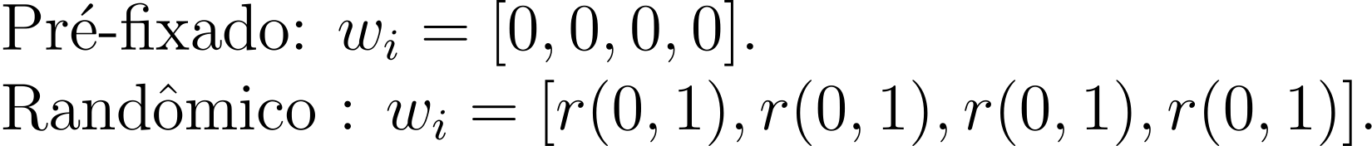
Representação de Neurônios: inicialização
Neurônio $N$ é representado pelos pesos.
Neurônio 𝑁 é representado pelos pesos.
Requer vetor de pesos $w$ com o quantitativo de valores para cada amostra existente.
Requer vetor de pesos 𝑤 com o quantitativo de valores para cada amostra existente.
A inicialização pode ser com valores pré-fixados ou por função randômica $r$.
A inicialização pode ser com valores pré-fixados ou por função randômica 𝑟.

Slide 8
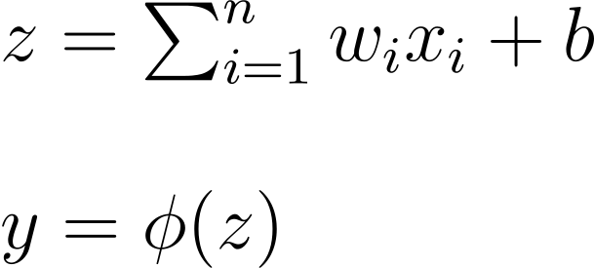
Representação de Neurônios: Soma
$x_{i}$: i-ésimo atributo a ser considerada no aprendizado.
𝑥_𝑖: i-ésimo atributo a ser considerada no aprendizado.
$w_{i}$: i-ésimo peso do neurônio.
𝑤_𝑖: i-ésimo peso do neurônio.
$b:$valor de ajuste para ativação.
𝑏: valor de ajuste para ativação.
$y$: saída do neurônio.
𝑦: saída do neurônio.
ɸ: função de ativação.

Slide 9
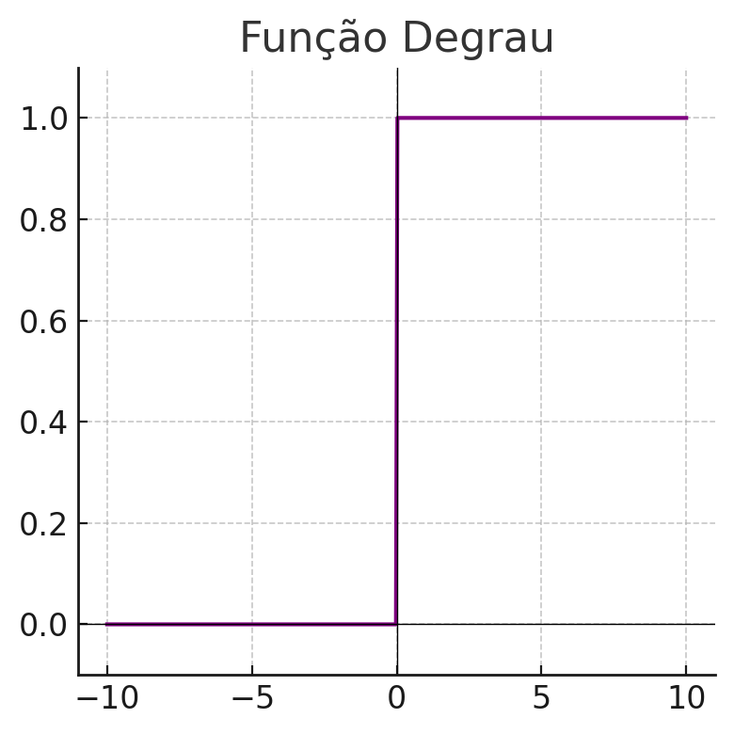
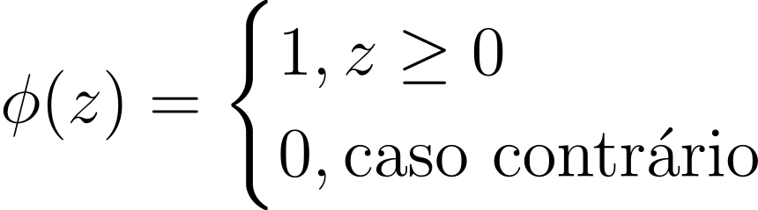
Representação de Neurônios: Ativação

Slide 10
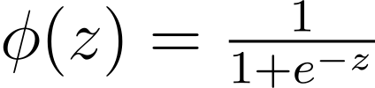
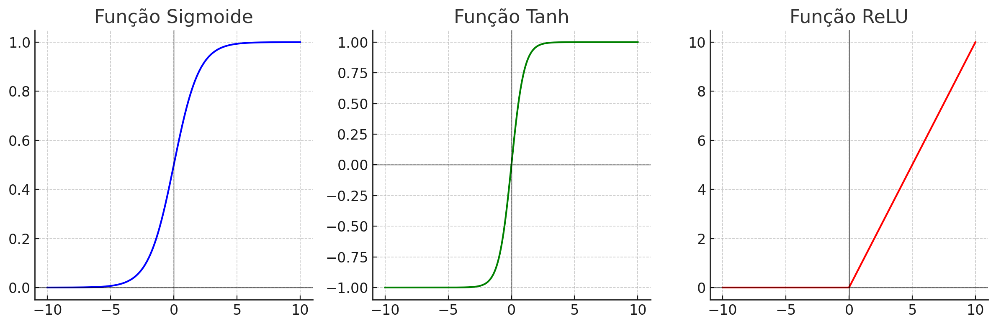
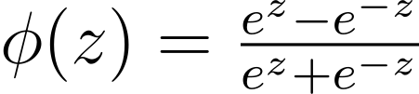
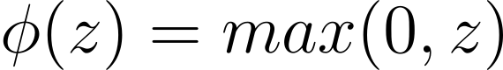
Representação de Neurônios: Ativação

Slide 11
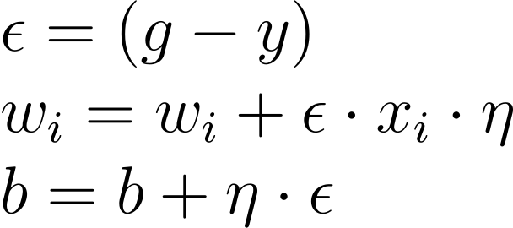
O Perceptron de Rosenblatt (1958): Modelo
Requer exemplos de entrada $x$ e a respectiva saída esperada (ground truth) $g$ e consecutivas iterações.
Requer exemplos de entrada 𝑥 e a respectiva saída esperada (ground truth) 𝑔 e consecutivas iterações.
É limitada à classificação binária, não sendo capaz de lidar com problemas não-lineares
Ajusta os pesos em função do erro ε um parâmetro η que indica a taxa de aprendizado.
Modelo de rede neural de camada única, usada para classificação binária.

Slide 12
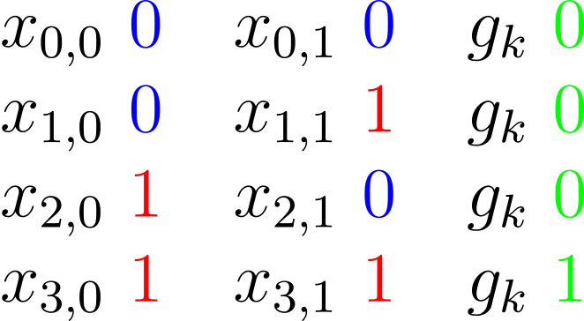
O Perceptron de Rosenblatt (1958): Exemplo
Um exemplo com a porta AND.
Sejam 4 entradas $x$ para $0≤k≤4$ com 2 atributos para $0≤i≤2$.
Sejam 4 entradas 𝑥 para 0≤𝑘≤4 com 2 atributos para 0≤𝑖≤2.
Assim, temos $x_{ki}$.
Assim, temos 𝑥_𝑘𝑖.

Slide 13
O Perceptron de Rosenblatt (1958): Código
Paradigma Orientado a Objetos
Linguagem Python.
https://github.com/pablorangel82/
introducao_aprendizado_supervisionado

Slide 14
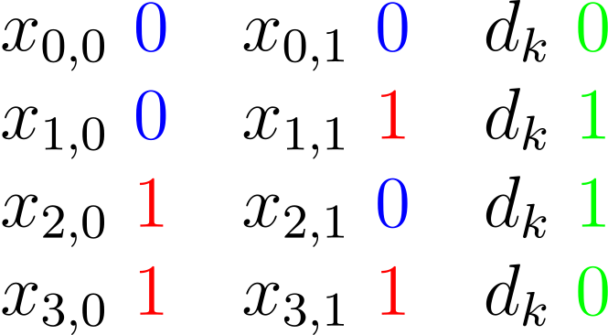
O Perceptron de Rosenblatt (1958): Limitações
Sejam $k$ entradas ($0≤k≤4$) cada uma com $i$ atributos ($0≤i≤2$).
Sejam 𝑘 entradas (0≤𝑘≤4) cada uma com 𝑖 atributos (0≤𝑖≤2).
Assim, temos $x_{ki}$.
Assim, temos 𝑥_𝑘𝑖.
Um exemplo com a porta XOR.

Slide 15
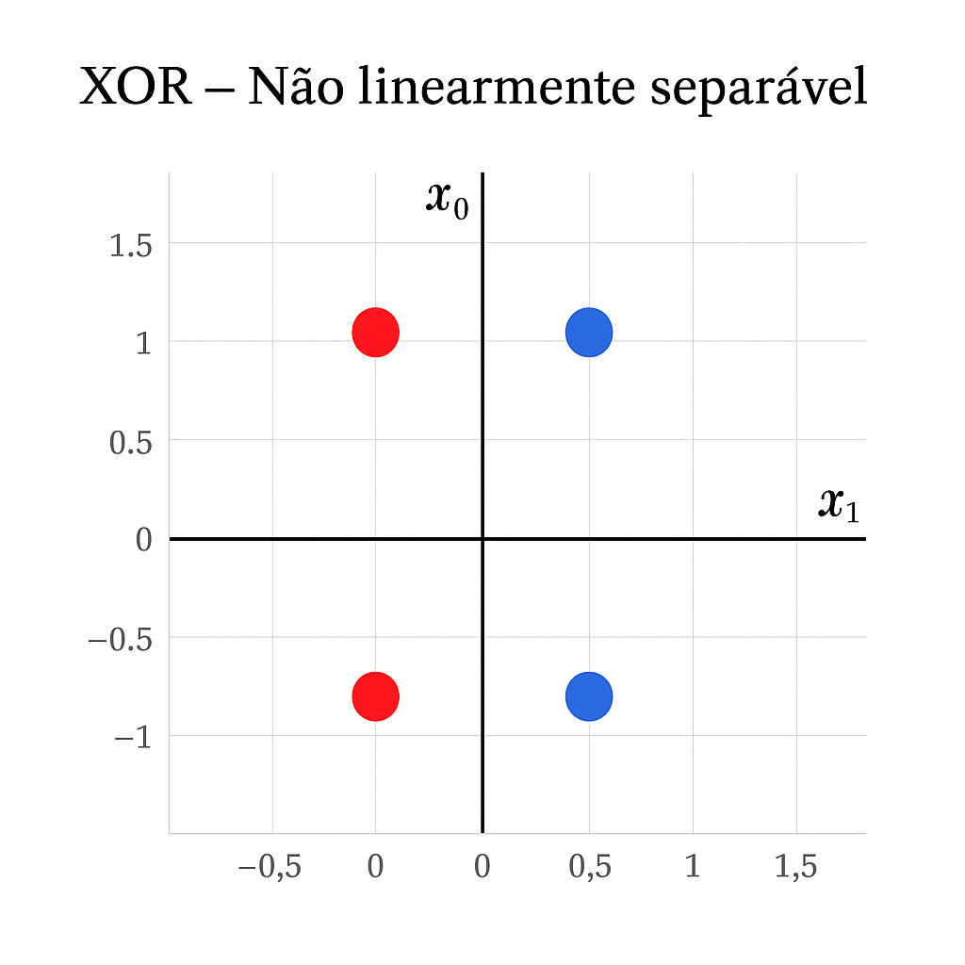
O Perceptron de Rosenblatt (1958): Limitações
Sejam $k$ entradas ($0≤k≤4$) cada uma com $i$ atributos ($0≤i≤2$).
Sejam 𝑘 entradas (0≤𝑘≤4) cada uma com 𝑖 atributos (0≤𝑖≤2).
Assim, temos $x_{ki}$.
Assim, temos 𝑥_𝑘𝑖.
Um exemplo com a porta XOR.

Slide 16
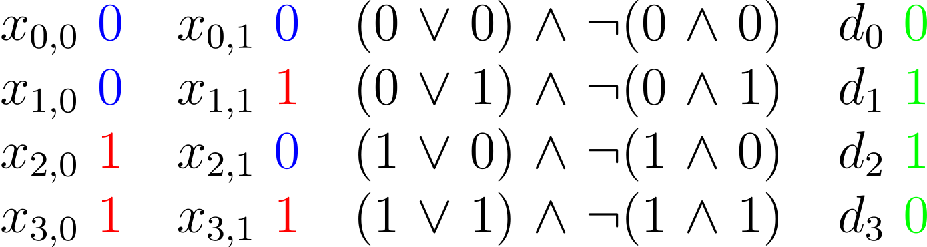
Uma possibilidade...
$⊕\left(x_{1},x_{2}\right)$ = $\left(x_{1}⋁x_{2}\right)∧¬\left(x_{1}{∧x}_{2}\right)$
⊕(𝑥_1,𝑥_2 ) = (𝑥_1⋁𝑥_2 )∧¬(𝑥_1 〖∧𝑥〗_2 )
Podemos expressar o XOR como uma expressão combinatória entre AND e OR
Precisamos de uma arquitetura que possibilite essa solução...

Slide 17
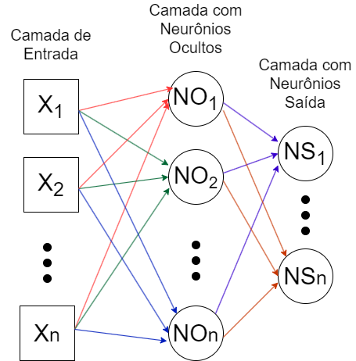
MultiLayer Perceptron (MLP)
Entradas $x$apresentadas para cada camada oculta da rede.
Entradas 𝑥 apresentadas para cada camada oculta da rede.
Retropropagar o erro e ajustar os pesos desde a camada de saída até a primeira camada oculta (backward pass).
As saídas dos neurônios da camada oculta servirão de entrada para as camadas seguintes (forward pass).

Slide 18
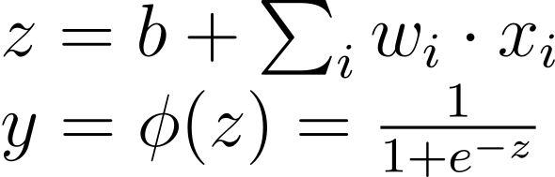
MultiLayer Perceptron (MLP): forward pass
Considere o neurônio de uma camada existente.
Uma entrada é representada como $x$.
Uma entrada é representada como 𝑥.
Considere o i-ésimo peso $w$ ou atributo de uma entrada.
Considere o i-ésimo peso 𝑤 ou atributo de uma entrada.
$b:$valor de ajuste para ativação.
𝑏: valor de ajuste para ativação.

Slide 19
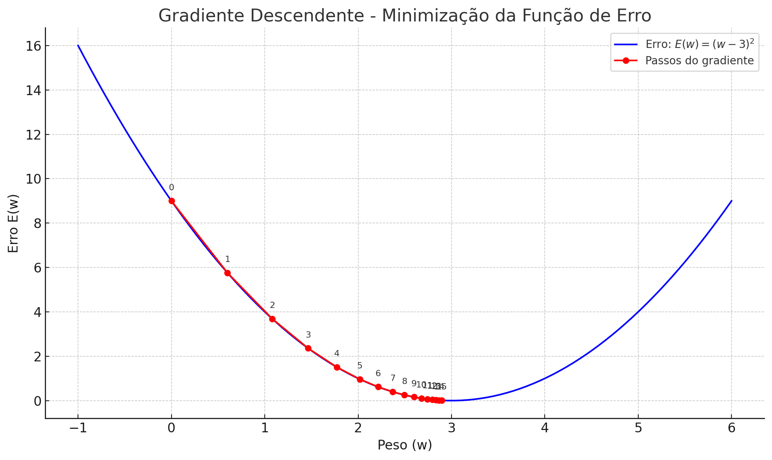
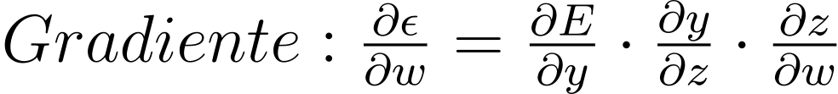
MultiLayer Perceptron (MLP): backward pass
Como tratar erros descobertos nas camadas e ajustar os pesos retroativamente?
Algoritmo de Backpropagation.

Slide 20
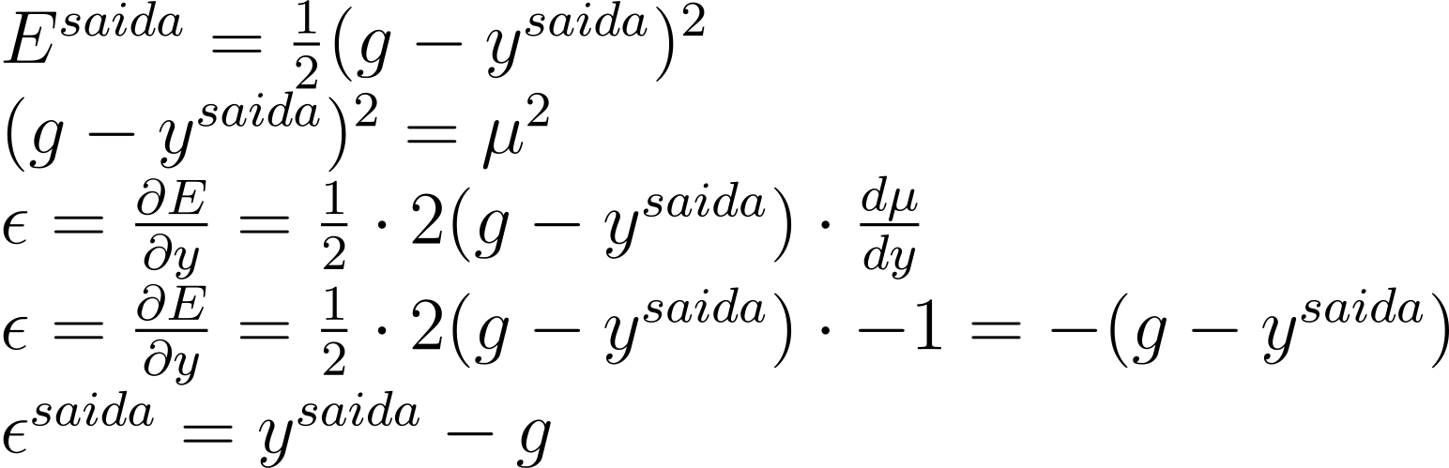
MultiLayer Perceptron (MLP): backward pass
Como calcular a primeira derivada parcial?

Slide 21
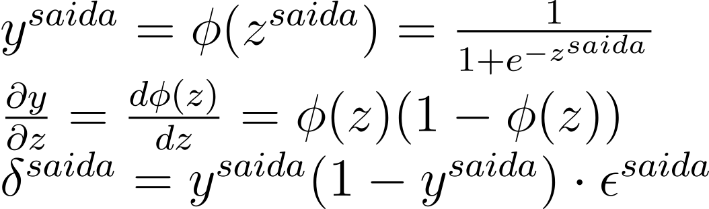
MultiLayer Perceptron (MLP): backward pass
Como calcular a segunda derivada parcial?

Slide 22
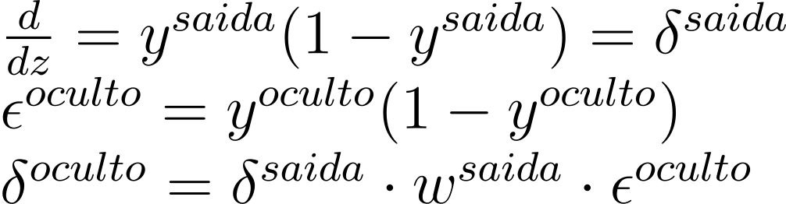
MultiLayer Perceptron (MLP): backward pass
Como calcular a terceira derivada parcial?

Slide 23
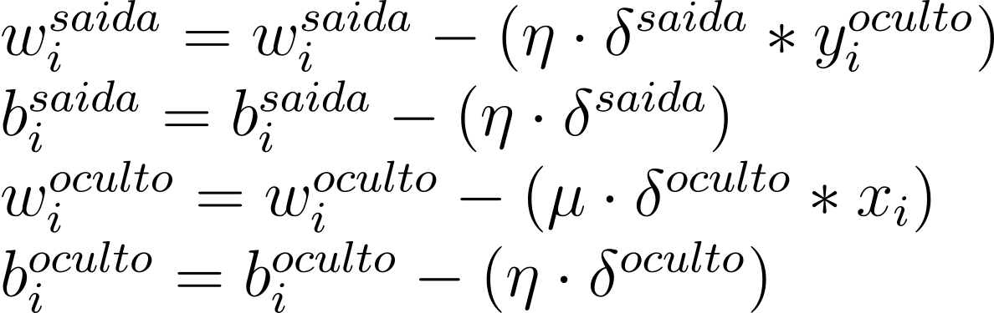
MultiLayer Perceptron (MLP): backward pass
Como ajustar os pesos?
Com base no erro calculado retroativamente, vamos ajustar os pesos das camadas!

Slide 24
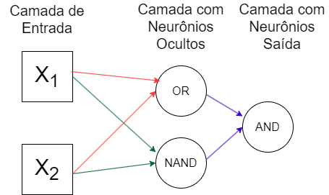
MultiLayer Perceptron (MLP): resolvendo o XOR
Na camada oculta, ter um neurônio para a operação OR e um neurônio para operação NOT AND
Na camada saída, ter um neurônio para agregação dos resultados da camada oculta (AND).

Slide 25
MultiLayer Perceptron (MLP): Código
Paradigma Orientado a Objetos
Linguagem Python.
https://github.com/pablorangel82/
introducao_aprendizado_supervisionado

Slide 26
Dúvidas?
Laboratório de Fusão e Inteligência Artificial Aplicada
(LaFIAA)
Instituto de Pesquisas da Marinha
pablo.rangel@marinha.mil.br

